Slide 1
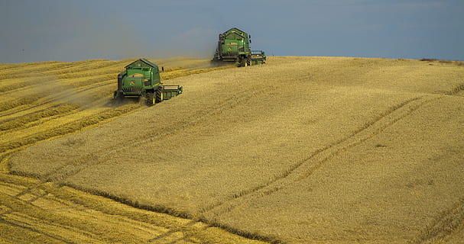
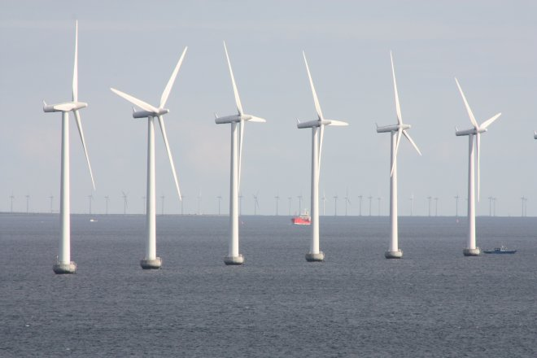
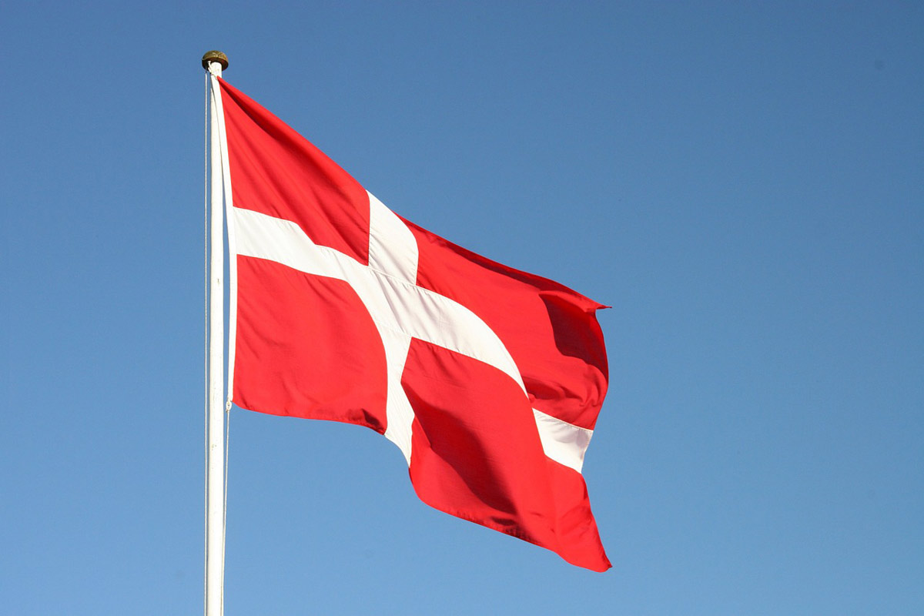
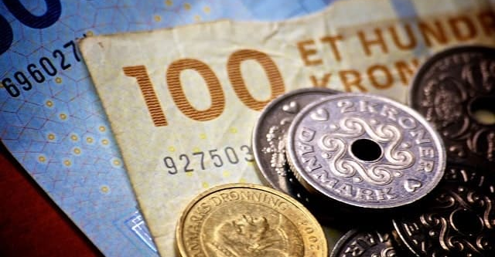
Dänemark
I1
Eric, Leon und Johannes

Slide 2
Dänemark
Eric, Leon und Johannes
I1
S1

Slide 3
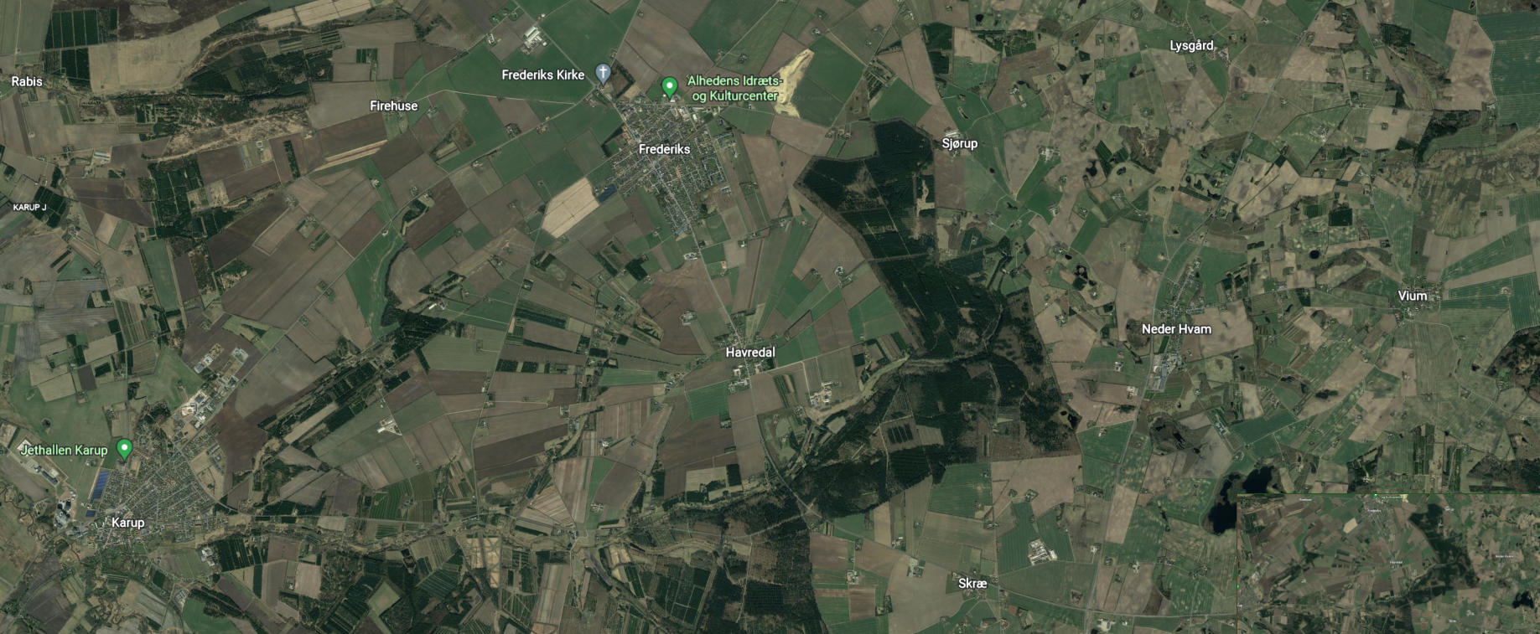
Steckbrief
43.094km² Fläche
5,4 Mio Einwohner
125 Einw./km²
Hauptstadt Kopenhagen
0,2%/Jahr Bevölkerungswachstum
Lebenserwartung: Frauen 79, Männer 74 Jahre
Konstitutionelle Monarchie
Dänisch und färöische Sprache als Amtssprachen
90% Protestanten; katholisch nicht stark vertreten
Feuchtes Seeklima mit kühlen Sommern
Bodennutzung: 59% Ackerland, 4% Weideland, 10% Wald, Landwirtschaft 2,1%
Exportgüter: Fleisch und Fleischprodukte, Maschinen und Apparate, medizinische und pharmazeutische Produkte, Fischereierzeugnisse
DKK als Währung
S1
I1
P1

Slide 4
Politische Verhältnisse
Ist Mitglied und Mitbegründer der EU
nicht €uro sondern DKK
Gute Verbindung zu Deutschland
Import von DE 23,1% (2017), EU 69% (2020)
Export nach DE 15,7% (2017), EU 52% (2020)
P1
S1
N1

Slide 5
Naturraum
Oberflächengestalt
2/3 der Landfläche Dänemarks Halbinsel Jütland
etwa 480 Inseln, 100 bewohnt
Die größten Inseln sind Læsø in der Nordsee, Seeland, Fünen, Langeland, Møn, Lolland, Falster zwischen Kattegat und Ostsee und Bornholm.
drei Meeresstraßen: der Kleine Belt, der Große Belt und der Øresund
eine Fortsetzung des Norddeutschen Tieflands
höchste Erhebung des Landes 173 m
N1
P1
N2

Slide 6
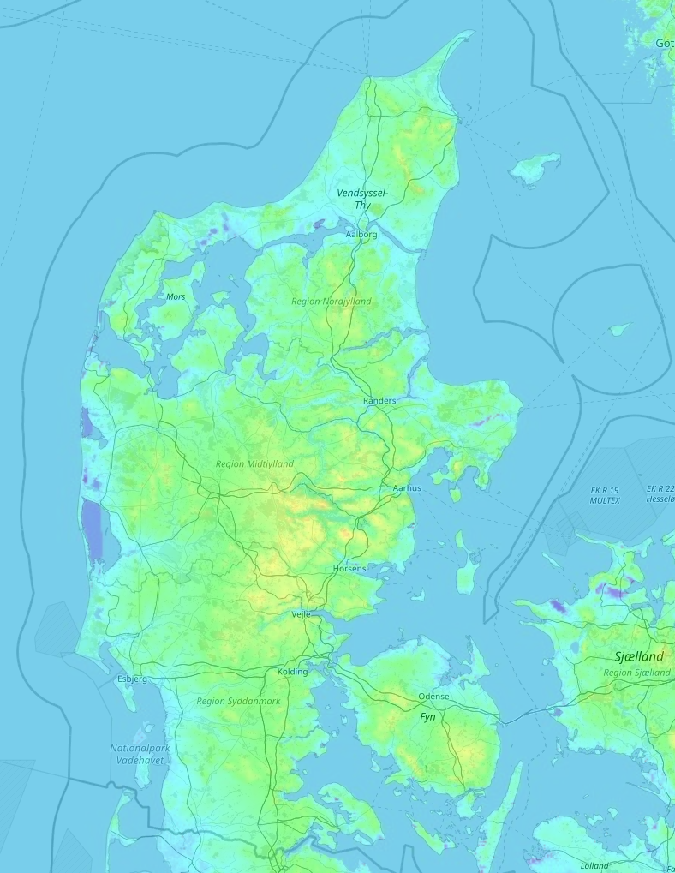

Naturraum
Relief
N2
N1
W1

Slide 7
Wirtschaft
Bruttoinlandsprodukt
 | Dänemark total | Dänemark pro Kopf | EU total | EU pro Kopf
Bruttoinlandsprodukt | 335,76 Mrd € | 57.329,03 € | 14,45 Bio € | 28.095,61 €
Bruttonationalprodukt | 337,26 Mrd € | 57.585,71 € | 14,18 Bio € | 27.581,83 €
W1
W2
N1

Slide 8
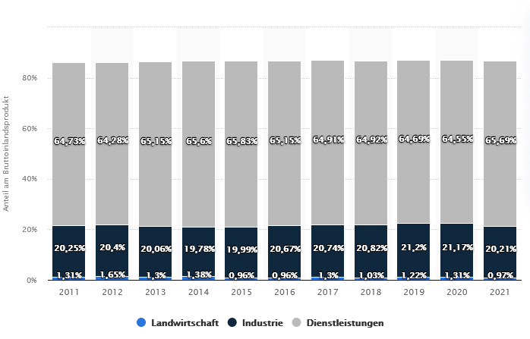

Wirtschaft
Zusammensetzung
W2
W1
K1

Slide 9
Kultur
Schule
Unterricht ab 7 für 9 Jahre
Freiwilliges 10. Schuljahr
Die Volksschule (Folkeskole)
Privatschulen (Friskoler)
Nachschulen (Efterskoler)
Weiterführende Schulen (versch. Gymnasien) 12 oder 13 Jahre
Berufsausbildung und Studium möglich
K1
W2
B1

Slide 10
Bevölkerung
Allgemein
(Ab jetzt alle Daten aus dem Jahr 2020) Bevölkerungsstruktur:
Einwohner 2020: 5,8 Millionen Einwohner (Rund 55.000 der 5,8 Millionen Einwohner leben in Grönland)
Bevölkerungswachstum: +0,3%
Geburtenziffer: 10,4 pro 1000 Einwohner
Sterbeziffer: 9,4 pro 1000 Einwohner
Anzahl der Geburten pro Frau: 1,7
Lebenserwartung: 81, 6 Jahre (Frauen: 83,6 Jahre, Männer: 79,6 Jahre)
Median des Alters der Bevölkerung: 42,3 Jahre und damit unter dem europäischen Wert von 42,5 Jahren
Migration: Knapp 90% der Bevölkerung sind Dänen. Im Jahr 2017 waren 11,5% der Bevölkerung im Ausland geboren.
B1
K1
T1

Slide 11
Infrastruktur
Verkehrsnetz
Straßenverkehr: Straßennetz von 71.347 km inklusive 1010 km Schnellstraßen
Schienenverkehr: Das Schienennetz Dänemarks beträgt rund 3000 km. Name der dänischen Bahn ist DSB (Danske Statsbaner)
Flugverkehr: 5 internationale Flughäfen. Der mit Abstand größte Flughafen des Landes ist Kastrup bei Kopenhagen.
T1
B1
T2

Slide 12
Infrastruktur
Medizinische Versorgung
In Dänemark gibt es 153 Krankenhäuser.
Alle Menschen, die sich in Dänemark aufhalten, haben Anspruch auf kostenlose Krankenhaus- und Ambulanzbehandlung im Notfall.
Krankenversicherung:
Wer in Dänemark wohnt und Steuern bezahlt ist automatisch krankenversichert.
T2
T3
T1

Slide 13
Infrastruktur
Telekomunikation
2020 nutzten 96,5% der Einwohner Dänemarks das Internet
Die größten Fernsehsender gehören zu den Öffentlich-rechtlichen Rundfunkanstalten Dänemarks Radio und TV 2
Bekannteste Zeitungen: Gratiszeitungen, Yylands-Posten, Berlingske und Politiken.
T3
https://l.jojojux.de/ref-ek9-den
T2

Slide 14
Quellen
Microsoft Office Online Bilder - Bing [I1]
Lernhelfer - https://www.lernhelfer.de/schuelerlexikon/geografie/artikel/koenigreich-daenemark [UK]
AHK / Deutsch-Dänische Handelskammer - https://www.handelskammer.dk/themen/deutsch-daenische-wirtschaftsbeziehungen [P1]
Europäische Union - https://european-union.europa.eu/principles-countries-history/country-profiles/denmark_de [P1]
Laenderdaten.info - https://www.laenderdaten.info/Europa/Daenemark/wirtschaft.php [UK]
Eures - https://eures-kompas.eu/daenisches-schulsystem/ [K1]
topographic-map.com - https://de-de.topographic-map.com/map-36x9m/D%C3%A4nemark/ [N2]
Statista - https://de.statista.com/statistik/daten/studie/260255/umfrage/altersstruktur-in-daenemark/ [UU]; https://de.statista.com/statistik/daten/studie/14430/umfrage/bruttoinlandsprodukt-bip-pro-kopf-in-daenemark/ [UU]
Eigenproduktion [EG]
https://l.jojojux.de/ref-ek9-den
T3
EG

Slide 15

Dies ist eine Kausalkette oder eine Concept Map

Slide 16
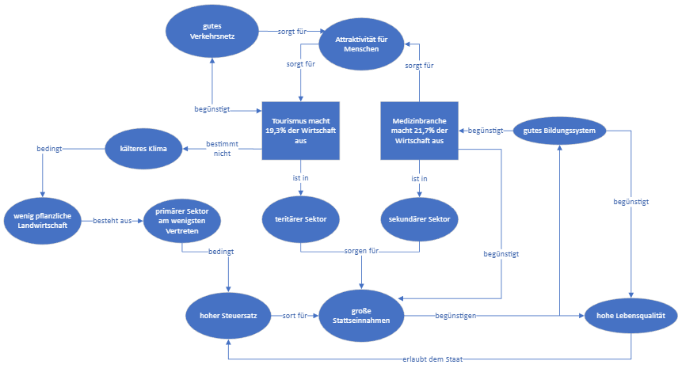
Concept Map
EG
https://l.jojojux.de/ref-ek9-den

Slide 17
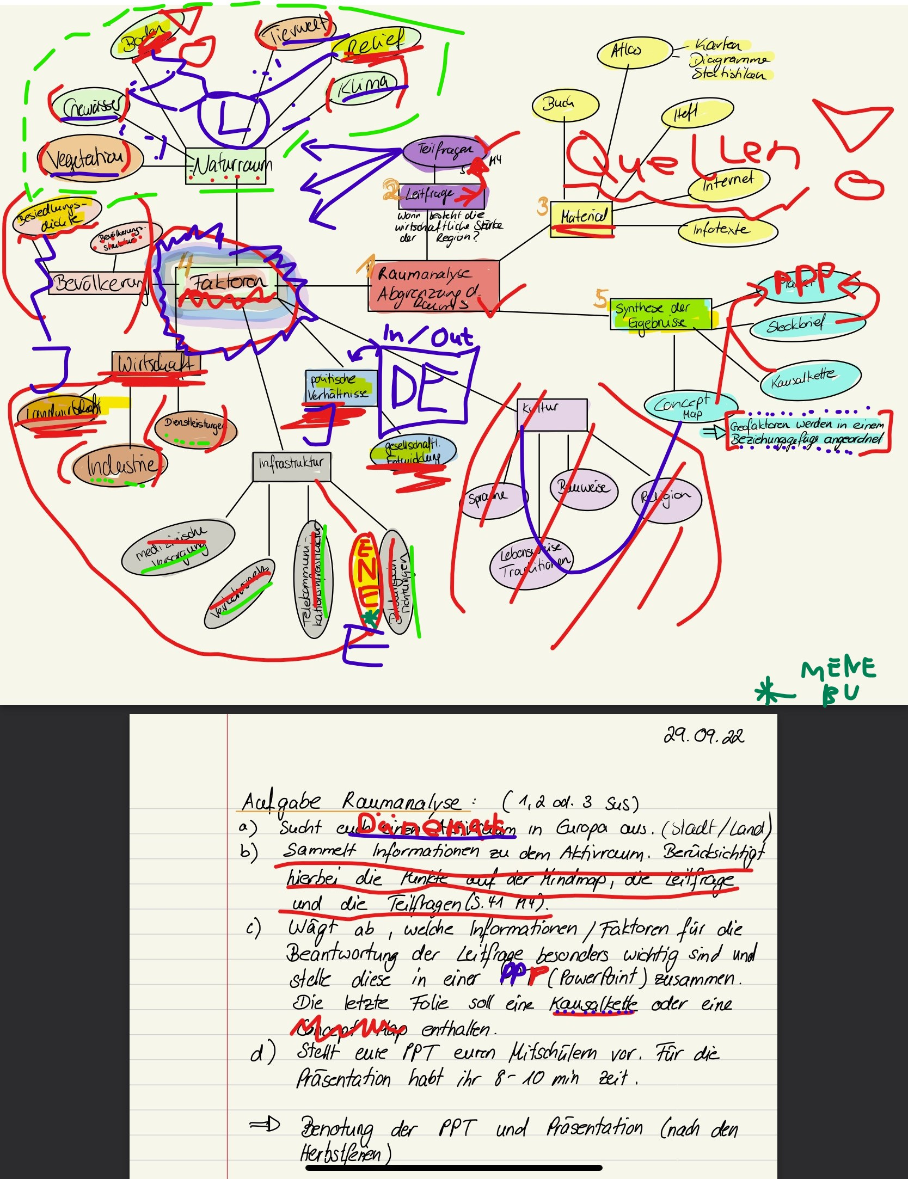

EG
https://l.jojojux.de/ref-ek9-den
Vielen Dank fürs zuhören

Slide 18
Vielen Dank fürs zuhören
https://l.jojojux.de/ref-ek9-den
EG

